Slide 1
0A
Do hymnu

Slide 2
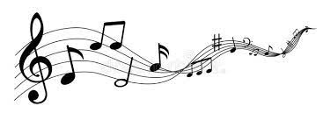
0A śpiewa hymn z okazji Święta Odzyskania Niepodległości
10.11.2021 o symbolicznej godzinie 11.11, dzieci z grupy 0A, chcąc uczcić 103 rocznicę odzyskania przez Polskę niepodległości, zaśpiewały wspólnie Hymn Polski.
Podczas śpiewania Mazurka Dąbrowskiego przyjęły godną, poważną postawę "na baczność" i z dumą odśpiewały kolejne zwrotki utworu.

Slide 3
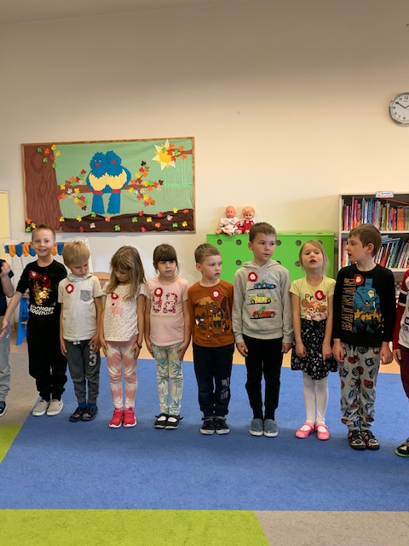
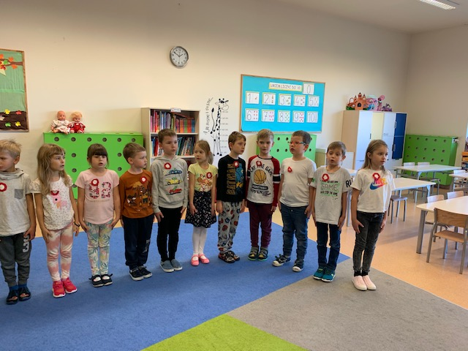
Grupa dzieci śpiewa hymn

Slide 4
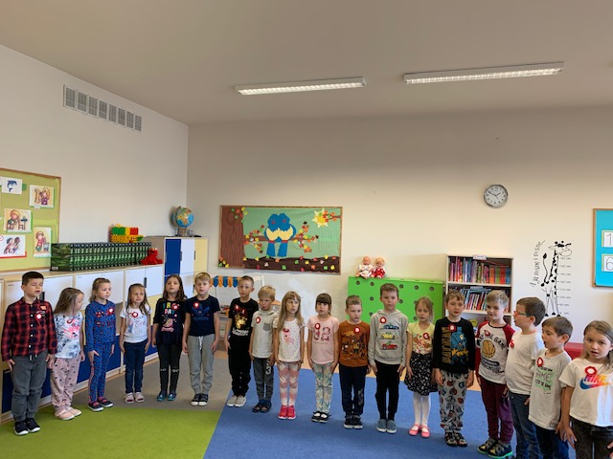
Grupa dzieci śpiewa hymn

